Slide 1


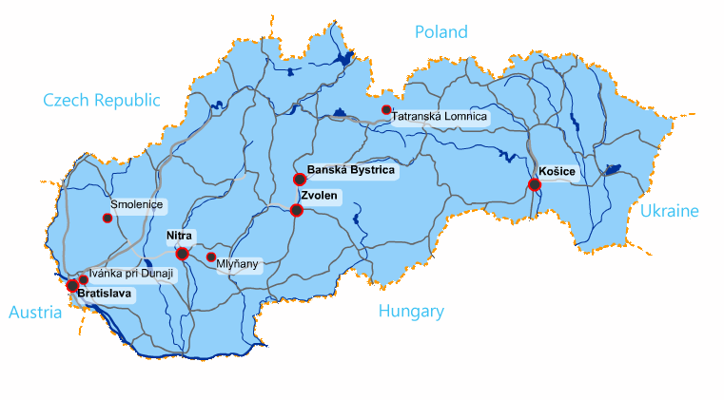
Pravidelné hodnotenie výskumných ústavov
Slovenskej akadémie vied
2016 – 2021
2. februára 2023, Bratislava
Marja Makarow, hlavná hodnotiteľka Meta-panelu
Veda je budúcnosť

Slide 2
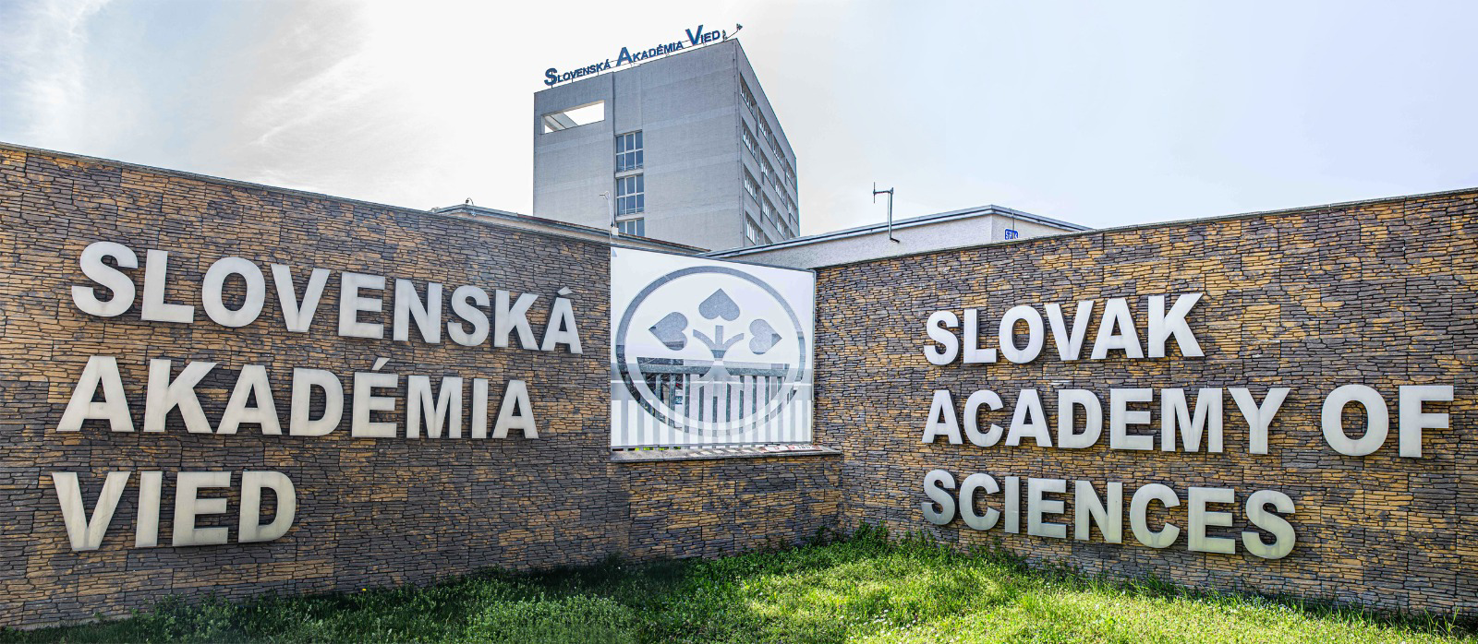

najväčšia vedecká inštitúcia
s pracoviskami po celom Slovensku
45 vedeckých organizácií rozdelených do 3 vedných oddelení
pravidelné hodnotenie kvality ústavov SAV od 1993

Slide 3
Prvé nezávislé hodnotenie iba zahraničnými panelistami v r. 2016
Ďalšie hodnotenie po 6 rokoch v r. 2022
Predsedníctvo SAV vymenovalo hlavnú hodnotiteľku – prof. Marju Makarow, University of Helsinki
Profesorka Makarow navrhla predsedov troch hodnotiacich panelov pre ústavy troch oddelení vied
Predsedovia panelov navrhli ďalších štyroch členov do každého panelu
Na celý proces hodnotenia dozeral metapanel zložený z hlavnej hodnotiteľky, predsedov panelov,
expertky pre mladých vedeckých pracovníkov a expertky pre aplikovaný výskum a inovácie
Panely preštudovali evaluačné materiály s výkonmi za r. 2016-21, navštívili ústavy
7 známok hodnotenia
A – medzinárodný líder / európska špička
A/B – časť medzinárodný líder, časť na kvalitnej európskej úrovni
B - na kvalitnej európskej úrovni
B/C – časť na kvalitnej európskej úrovni, časť pevné základy
C – pevné základy
C/D – čiastočne pevné základy
D – nemá pevné základy
Hodnotenie v troch oblastiach:
Kvalita a produktivita, A…D
Spoločenský význam, A…D
Stratégia a rozvoj, A…D
+ CELKOVÉ HODNOTENIE, A…D

Slide 4
Hodnotenie 2022
za roky 2016 až 2021
Škála A, A/B, B, B/C, C, C/D, D
1 x A
6 x A/B
15 x B
16 x B/C
6 x C
1 x C/D
0 x D
Hodnotenie 2016
za roky 2012 až 2015
Škála A, B, C. D
2 x A
30 x B
20 x C
5 x D

Slide 5
Uplatnenie všeobecných odporúčaní hodnotenia z roka 2016
Hodnotenie vedeckých ústavov sa premietlo do výkonového financovania, dosahuje 30% miezd
SAV zvýšilo počet zahraničných pracovníkov prichádzajúcich zo špičkových svetových pracovísk
Ústavy SAV sa transformovali na verejné vedecké inštitúcie vlastniace hlavne svoj duševný majetok
SAV vytvorilo doktorandskú školu pre svojich cca 500 PhD študentov, kde sa učia „mäkké techniky“,
ako písať vedecké práce, projekty, patentovať, vytvárať spinoff firmy, hľadať si zamestnanie a pod.
SAV vytvára podporné štruktúry, ako Kanceláriu pre technologický transfer, Kanceláriu pre projekty
Pokračuje integrácia ústavov SAV do väčších centier
Ústavy vytvorili medzinárodné poradné výbory pre vlastný rozvoj
Odporúčania pre sektor vedy a výskumu ministerstvu školstva, rade vlády pre VVI, agentúre APVV
SAV sa aktívne zapojilo do transformácie sektora VVI, do prípravy štátnej vednej politiky, prípravy
Fondu obnovy, tvorby cestnej mapy výskumnej infraštruktúry

Slide 6
Celkový rozvoj SAV od roku 2015
Meta-panel bol veľmi spokojný
s rozhodnutím parlamentu zmeniť ústavy SAV z rozpočtových orgánov na verejné výskumné inštitúcie
s pokrokom SAV od roku 2015, čo sa týka kvality a vplyvu svojho výskumu, vzdelávania výskumných pracovníkov na začiatku kariéry a valorizácie výsledkov výskumu
Meta-panel berie na vedomie, že slovenský ekosystém výskumu, vývoja a inovácií je nedostatočne financovaný a menej vyspelý ako ekosystém porovnávaných ústavov
Ústavy SAV zlepšili svoju činnosť
ale to aj porovnávané európske ústavy
čo spôsobí, že konkurencia na európskej úrovni bude oveľa väčšia než pred šiestimi rokmi
Z toho dôvodu treba výsledok,
že jeden ústav SAV získal hodnotenie „A“, 6 ústavov hodnotenie „A/B“ a 15 ústavov hodnotenie „B“ považovať za skvelý
Polovica ústavov spĺňa nasledovné kritériá:
  A: medzinárodný líder
  A/B: časť medzinárodný líder, časť na kvalitnej európskej úrovni
  B: na kvalitnej európskej úrovni

Slide 7
Odporúčania ministerstvu, SAV a jej ústavom sú zamerané na:
Ďalšie zvyšovanie kvality a dosahu výskumných a inovačných aktivít SAV
Napredovanie synergie medzi SAV a univerzitami s intenzívnym výskumom v prospech celého národného systému výskumu, vývoja a inovácií
Posilnenie spolupráce medzi SAV a súkromným sektorom
Internacionalizáciu činnosti a personálu SAV
V prospech ekonomického rastu krajiny a blahobytu slovenskej spoločnosti

Slide 8
A Odporúčania pre ministerstvo
Zverejnenie Národnej stratégie výskumu, vývoja a inovácií je naliehavé v rámci rozvoja stratégie SAV a jej ústavov.
Zverejnenie akčného plánu Cestovnej mapy výskumných infraštruktúr s osobitným programom financovania je nutné na podporu výskumu na hranici poznania, aby sa predišlo prekrývajúcim sa investíciám do vybavenia a aby sa poskytol prístup slovenských výskumných pracovníkov k európskym výskumným infraštruktúram.
Aby sa zabránilo úniku mozgov mladých talentov, je potrebná lepšia grantová schéma pre začínajúcich výskumných pracovníkov (z EÚ fondu obnovy?)
Pre medzinárodnú spoluprácu, networking a zviditeľnenie slovenského výskumu by bol prínosný rozvoj bilaterálnych programov financovania s poprednými výskumnými radami európskych krajín.

Slide 9
B Odporúčania vedeniu SAV
Plánovaná úzka spolupráca medzi univerzitami vykonávajúcimi intenzívny výskum s rektormi univerzít, ktorí sú členmi Vedeckej rady SAV.
Umožnenie vzájomného prístupu k výskumným infraštruktúram univerzít a SAV dohodou o spoločných pravidlách a poplatkoch.
Výsledky doktorandského vzdelávania by sa mali vyhodnotiť a porovnať, aby sa stanovili spoločné normy kvality a dosahu.
SAV by mala presvedčiť ministerstvo, aby financovalo zriadenie výskumných centier na riešenie výziev 21. storočia relevantných pre Slovensko, ako je napríklad digitálna, zelená a energetická transformácia, ktoré si vyžadujú spoluprácu prírodných, spoločenských a humanitných vied.
SAV by mala posilniť formálne vzťahy so svojimi ústavmi, aby tak umožnili rozvoj spoločnej stratégie na vysokej úrovni
Mechanizmy kariérneho postupu, ako je SASPRO2 a program IMPULZ, by mali pokračovať,
aby sa zabezpečila udržateľná kariéra vo výskume pre ďalšiu generáciu.
Výskumní pracovníci SAV potrebujú centrálnu podporu pre účasť na medzinárodných výzvach a riadenie medzinárodných projektov. SAV už má zriadenú úspešnú centrálnu podpornú jednotku, ale potrebuje viac kapacít a kompetencií, keďže úspechy výskumníkov SAV rastú.

Slide 10
C Odporúčania ústavom SAV
Oddelenie vied o neživej prírode, predseda panelu Helmut Weissert
Oddelenie vied o živej prírode a chemických vedách, predseda panelu Toivo Maimets
Oddelenie vied o spoločnosti a kultúre, predseda panelu Wim van den Doel
Identifikujte výskumné priority svojho ústavu a rozviňte svoju stratégiu v súlade
s inštitucionálnou stratégiou SAV
Zvážte vytvorenie platforiem alebo centier s hlavnými programami, ktoré budú prekračovať hranice ústavov
Zvážte zlúčenie a prerobenie malých ústavov, najmä v sekcii vied o spoločnosti a kultúre, aby sa zvýšilo kritické množstvo a tým aj kvalita a dosah
Zvážte vytvorenie nového ústavu humanitných vied prostredníctvom takýchto fúzií:
Ústav svetovej literatúry a umenia
Obnovte medzinárodné poradné výbory (ak je to relevantné) s externými odborníkmi na vysokej úrovni na podporu rozvoja stratégie a implementácie odporúčaní pravidelného hodnotenia

Slide 11
D Odporúčania na podporu výskumných pracovníkov na začiatku svojej kariéry
Gemma Modinos, King’s College London, Veľká Británia
Odborná príprava a podpora výskumných pracovníkov na začiatku ich kariéry sú nevyhnutné pre budúcnosť krajiny.
SAV z toho dôvodu systematicky pristupuje k získavaniu kandidátov na doktorandské štúdium a poskytuje im štruktúrované vzdelávacie kurzy.
Postdoktorandskí výskumní pracovníci majú byť mentorovaní a koučovaní v oblasti vodcovských zručností a podporovaní pri plánovaní kariéry a identifikácii európskych programov financovania.

Slide 12
E Odporúčania na podporu transferu vedomostí do spoločnosti
Spela Stres, Jozef Stefan Institute, SL
Niektoré ústavy SAV majú dobré výsledky v oblasti transferu vedomostí
Bolo identifikované výrazné zlepšenie v oblasti povedomia o premieňaní výsledkov výskumu
na prínos pre spoločnosť
Umožnila to legislatívna zmena právneho postavenia ústavov SAV
Odporúča sa, aby SAV posilnila svoju Kanceláriu pre transfer technológií o nové kompetencie
a rozšírila svoju podporu technológie na všetky vedecké a odborné výskumy
Pri nábore a povýšeniach by sa mali uznať zásluhy výskumníkov v prípade transferu vedomostí
Centrálna podporná kancelária by mala proaktívne identifikovať potenciálne partnerské spoločnosti/organizácie, ktoré by mali byť oslovené s ponukou spolupráce
Ďalšia fáza vývoja zahŕňa stimuláciu, stanovenie cieľov, monitorovanie,
financovanie koncepcie a podporu tvorby spin-outu

Slide 13
Poďakovanie
Panely sa chcú poďakovať
vedeniu SAV a
Márii Omastovej a Petrovi Samuelymu za ich vynikajúcu podporu
Zamestnancom ústavov za zhromaždenie všetkých požadovaných údajov
a informácií na posúdenie
Vedeniu ústavov, akademickým pracovníkom a výskumným pracovníkom
na začiatku kariéry pre ich otvorené, informatívne a inšpiratívne rozhovory
ĎAKUJEME!

